Slide 1
Netöryggi í bankaviðskiptum
Brynja María Ólafsdóttir
Landsbankinn

Slide 2

Stóru málin í dag
Facebook- og Messengersvik
Vefveiðar
  Tölvupóstar
  SMS
  Símtöl
Fjárfestasvik

Slide 3
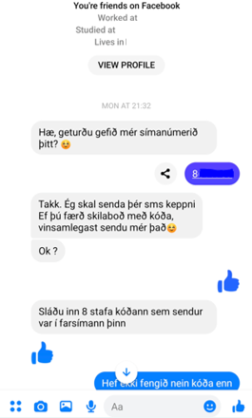
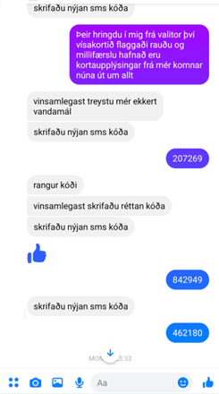
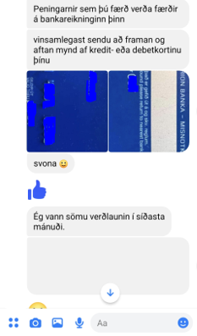
Facebook og Messenger-svik
3

Slide 4
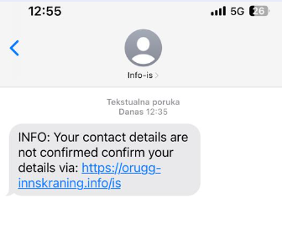
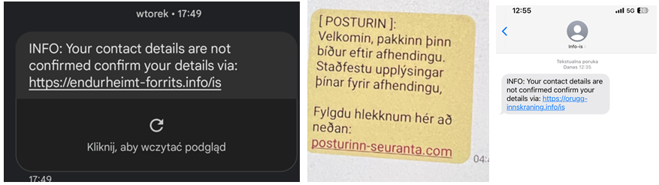
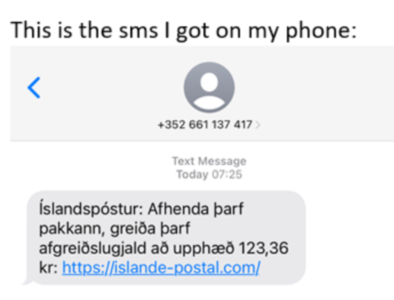
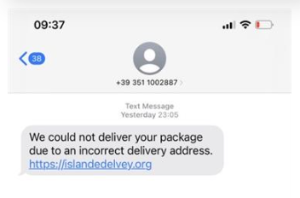
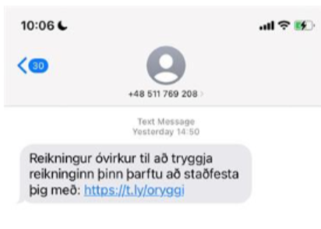
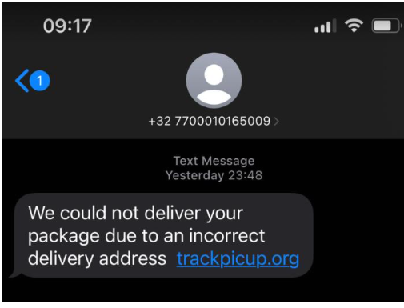
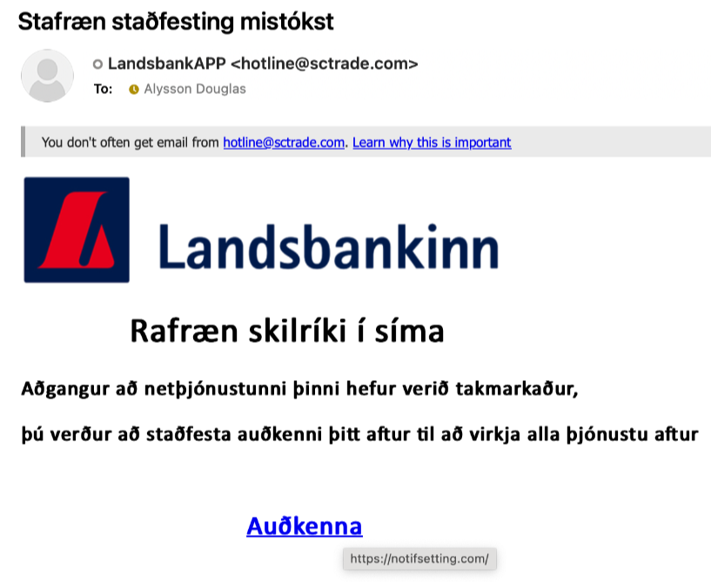
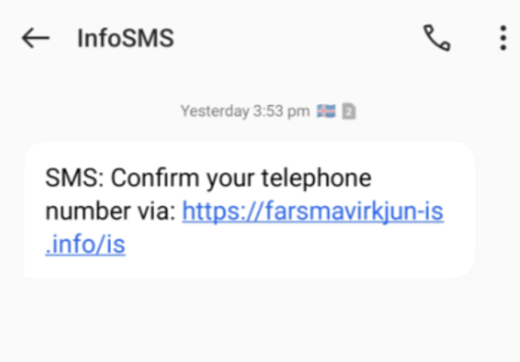
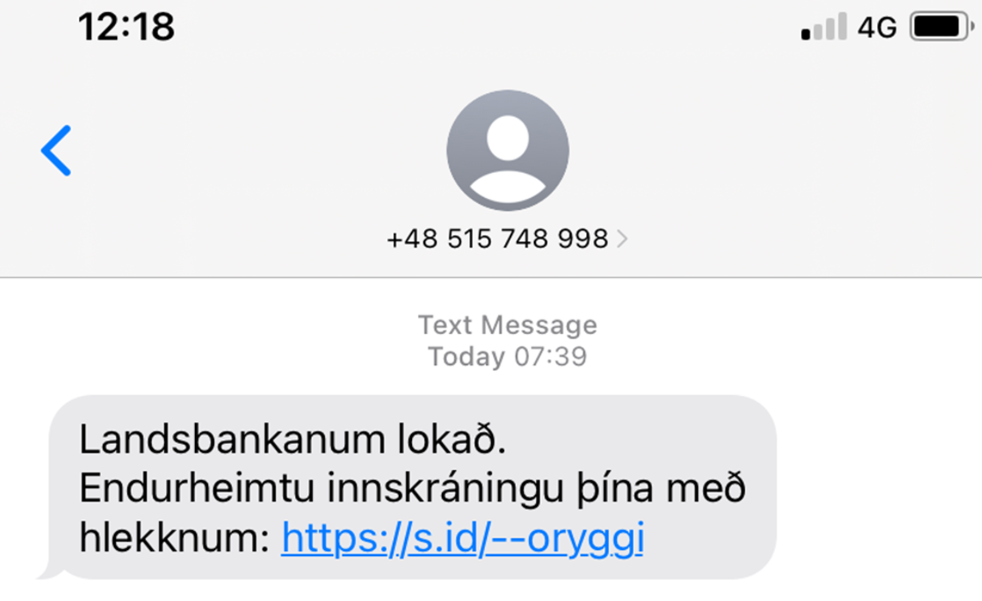
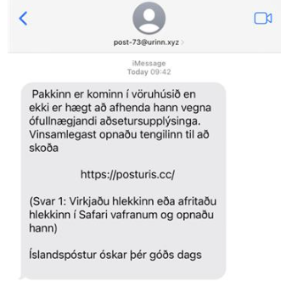
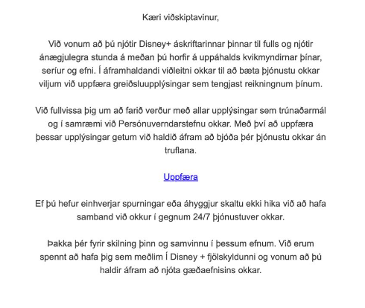
Vefveiðar – Tölvupóstur, SMS eða símtal

Slide 5
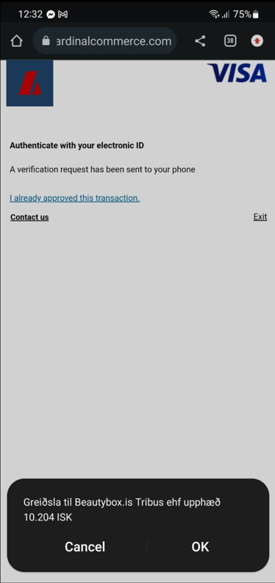
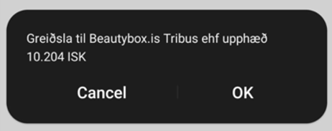

Slide 6
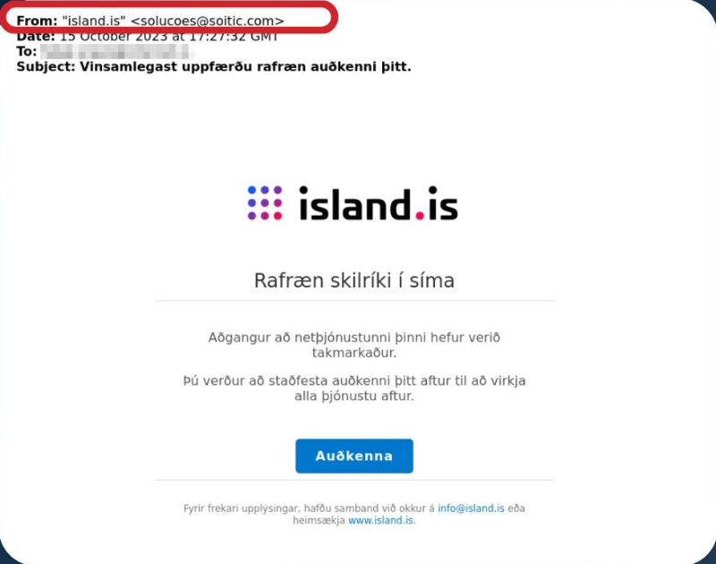
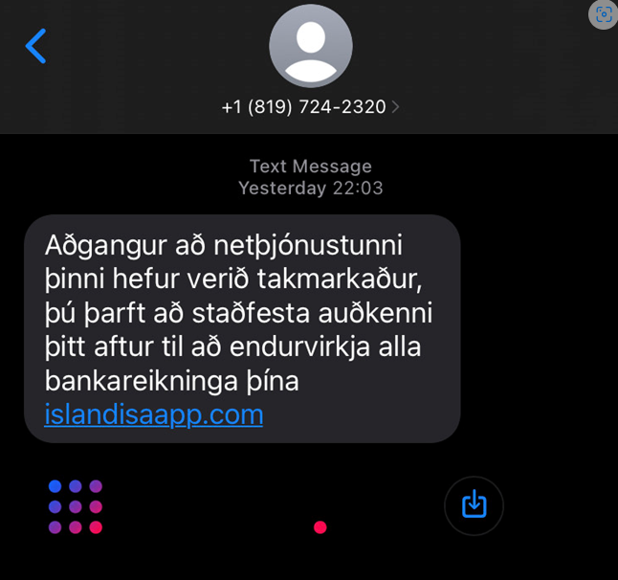
island.is

Slide 7
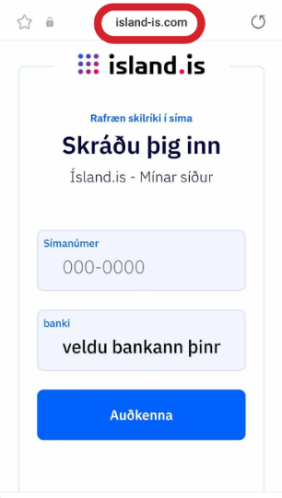
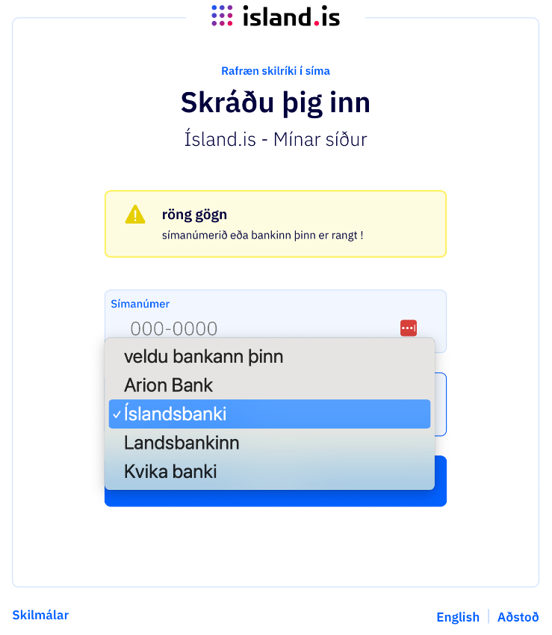
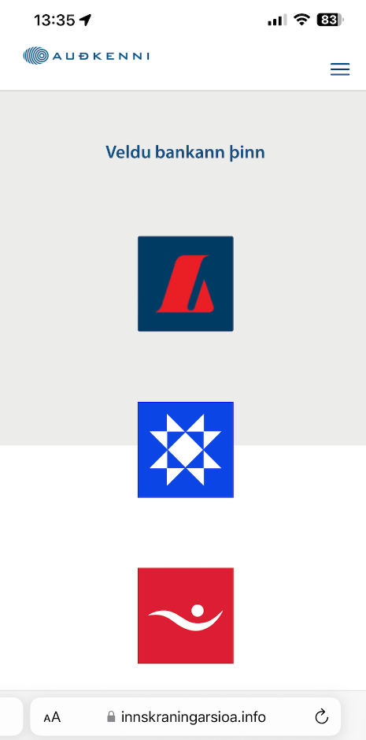

Slide 8

Rafræn skilríki
– Umgöngumst þau af virðingu
Þau veita aðgang að öllum okkar viðkvæmu upplýsingum
  Bankaappið og netbankinn
  Heilsuvera
  Island.is
  Skatturinn
Ekki nota rafrænu skilríkin í hugsunarleysi!
Mynd: island.is

Slide 9
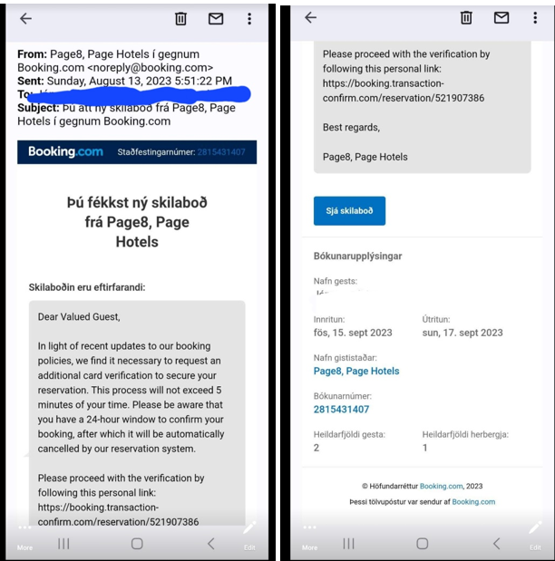
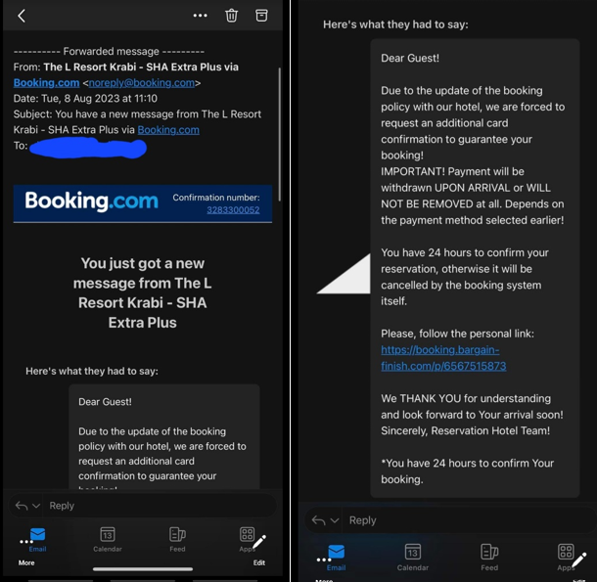
Notes:
Brotist inn á síðu booking, sent á einstaklinga sem áttu raunverulega bókun með réttum upplýsingum um bókun, bókunarnúmer dagsetningar…. Fengu póst sem sannarlega lítur út fyrirr að vera frá booking og er frá booking
Eitt dæmi sem ég veit um er að einstaklingur smellti á hlekkinn og var þá leiddur inn á síðu sem vistuð er í Rússlandi og teknar voru 3000 evrur af reikningi viðkomandi.
Lærdómur – Booking er með sérstaka greiðslusíðu, sendir aldrei hlekk. Logga sig inn á sitt svæði hjá booking og skoða bókunina sína og jafnvel senda skilaboð í genum mínar síður á booking.

Slide 10

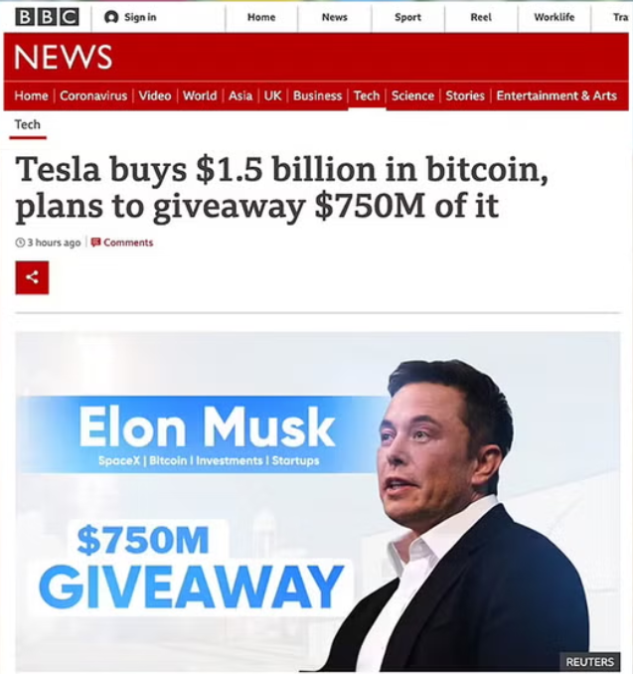
Fjárfestasvik

Slide 11
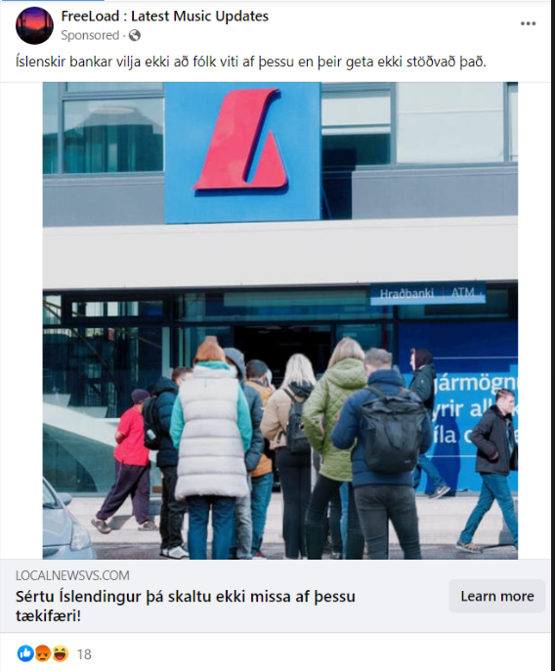
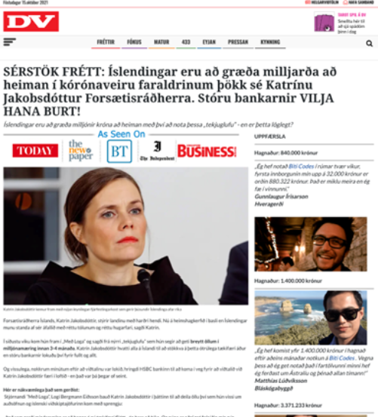
Fjárfestasvik
  Auglýsingar á Facebook eða öðrum
  samfélagsmiðlum
  Frábær tilboð um fjárfestingar í fjármálagerningum með lítilli eða engri áhættu og með mikilli ávöxtun
    Fjárfestingar í rafmyntum
    Fjárfestingar í erlendum hlutabréfum
  Einstaklingar eru að tapa stórum fjárhæðum
11

Slide 12
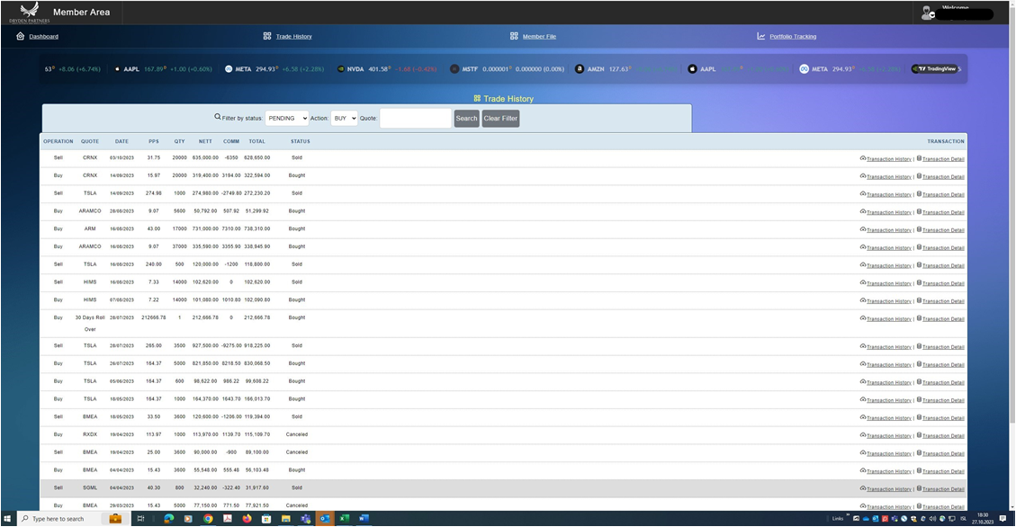

Slide 13

Hvað er næst? - Símtalasvik
Hvað er sagt í símtalinu?
  Það hefur verið brotist inn í bankareikninginn þinn
  og þú verður að millifæra
    Aldrei millifæra! Banki óskar aldrei eftir millifærslu þegar
    um svik er að ræða heldur læsir reikningum
  Fjölskylda eða náinn ættingi er í vandræðum
  Þú þarft að uppfæra upplýsingar
    Aldrei deila kortaupplýsingum, PIN, notendanafni eða lykilorði
Ef þér finnst símtal grunsamlegt, legðu þá á og hringdu beint í símanúmer bankans sem gefið er upp á heimasíðu bankans

Slide 14
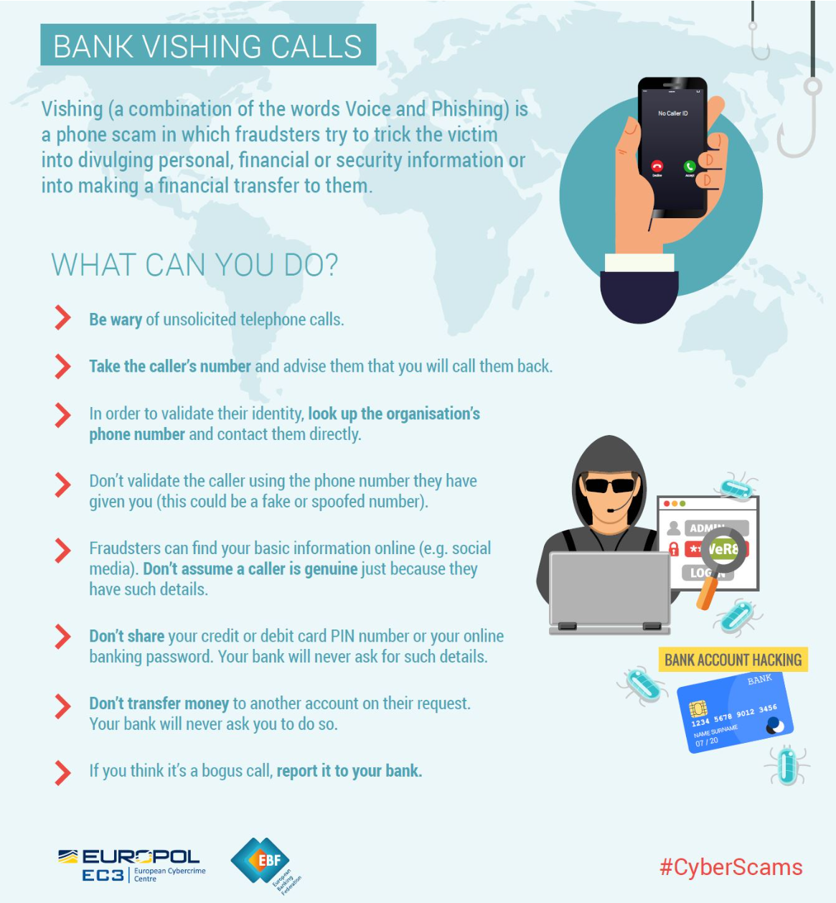

Slide 15
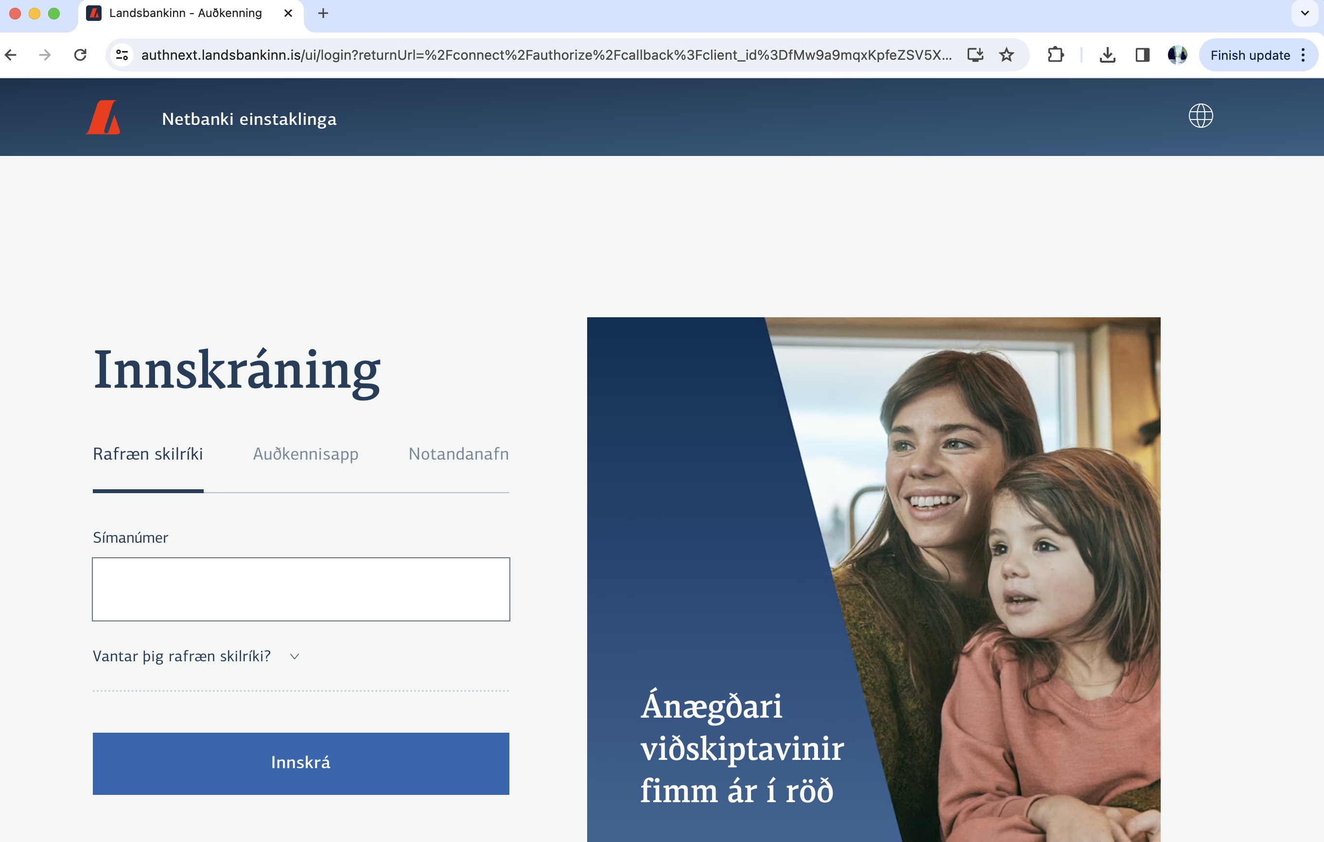
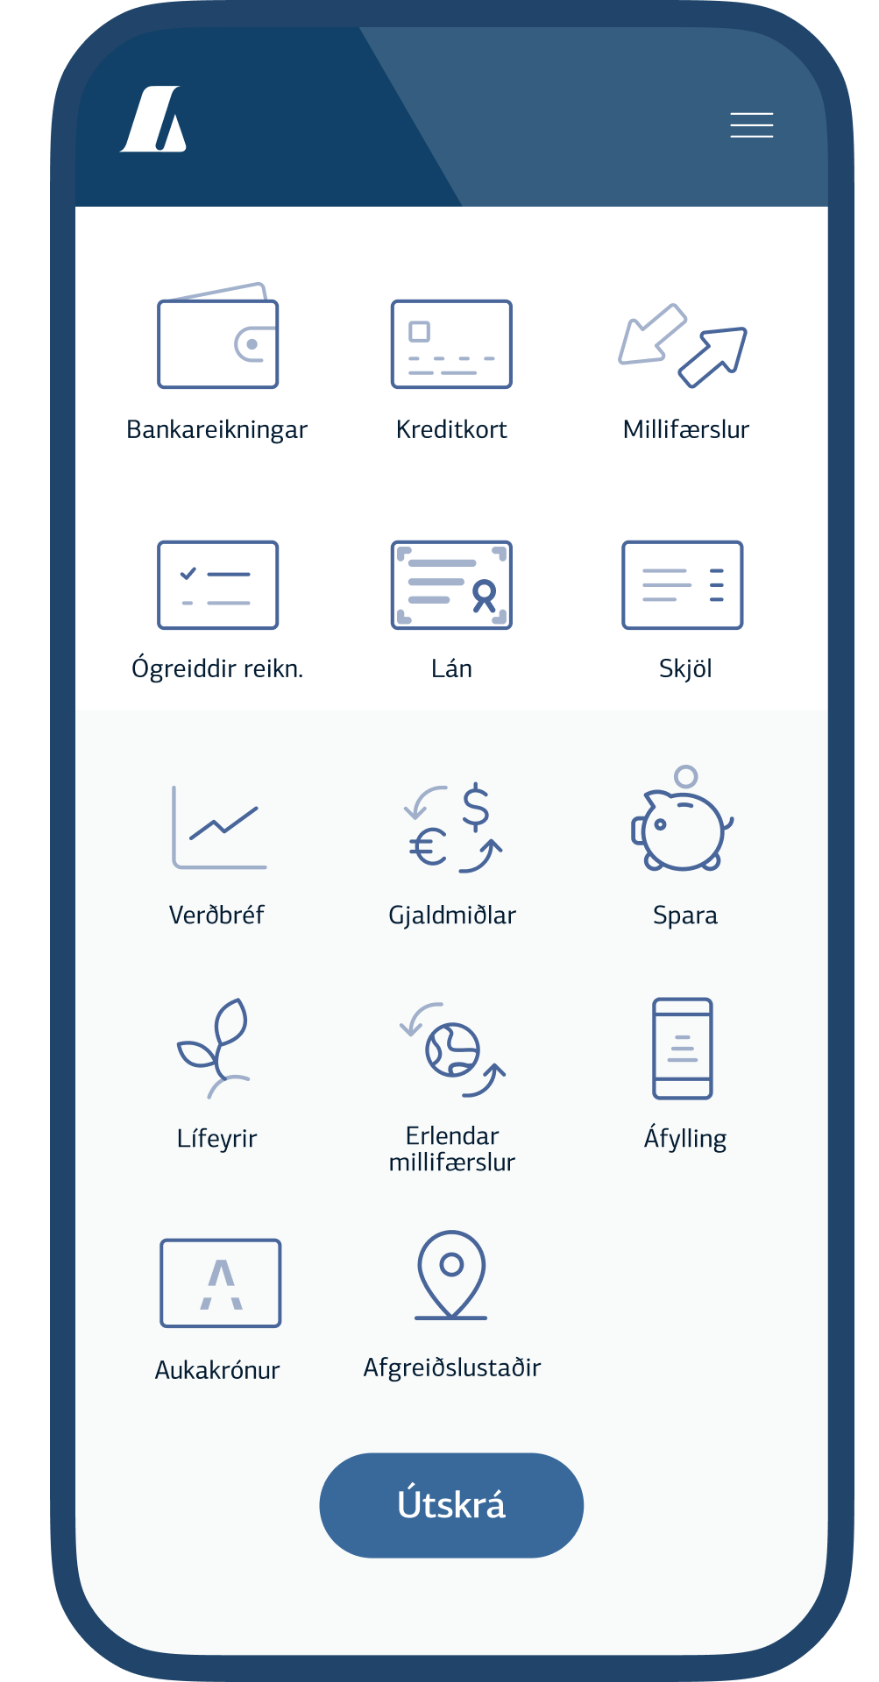
Hverjar eru leikreglurnar?
Mestu máli skiptir að fylgja nokkrum grundvallarreglum
Ekki smella á hlekki sem þú færð í skilaboðum, sérstaklega ekki skilaboðum sem þú kannast ekki við
Þegar þú ætlar að nota bankaapp eða netbanka skaltu alltaf fara beint inn í bankaappið eða beint inn á vefsíðu bankans og þaðan í netbankann – aldrei smella á hlekki sem leiða þig þangað
Þegar þú verslar á netinu skaltu alltaf lesa vel alla auðkenningarbeiðnir sem þú þarft að samþykkja
í tengslum við greiðslu á vörum og þjónustu

Slide 16
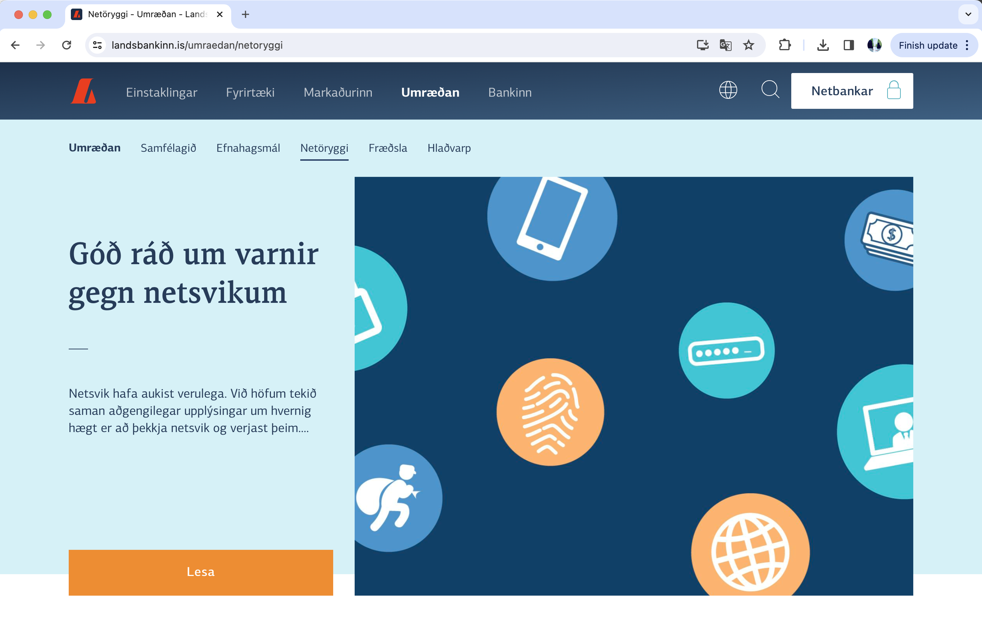
Fræðsla - www.landsbankinn.is/netoryggi

